Slide 1
Neue Lehrpläne für die Primarstufe
Weiterentwicklung der Lehrpläne Grundschule von 2008

Slide 2
Agenda
Informationen zum Lehrplankonstrukt
Prinzipien der Weiterentwicklung und Veränderungen
Schulinterne Arbeitspläne und Unterstützungsangebote
Fachspezifische Erläuterungen

Slide 3
I. Lehrplankonstrukt

Slide 4

Merkmale der Lehrpläne
Die Lehrpläne der Primarstufe beschreiben
Aufgaben und Ziele des jeweiligen Faches,
zu erwartende Lernergebnisse der Schülerinnen und Schüler kompetenzorientiert,
den fachlichen Kern der dafür erforderlichen Kompetenzen und fachlichen Inhalte.

Slide 5
Merkmale von kompetenzorientierten Lehrplänen
Kompetenzorientierte Lehrpläne in NRW formulieren
landesweit verbindliche Standards,
Vorgaben ohne Auswahlmöglichkeiten,
eine Progression der Kompetenzentwicklung über zwei Stufen („Ende Schuleingangsphase“ und „Ende der 4. Klasse“),
in der Primarstufe auch Aussagen zu erwünschten didaktischen Modellen bzw. methodischen Vorgehensweisen.

Slide 6
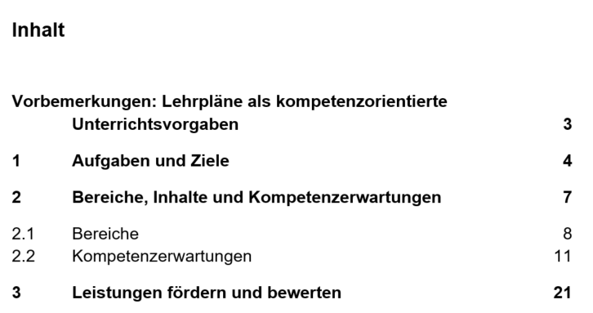
Gliederung des Lehrplans

Slide 7
Kapitel 1: Aufgaben und Ziele des Faches
verdeutlichen den Beitrag eines Faches zum Bildungsauftrag der Primarstufe,
benennen und erläutern das übergreifende Ziel/die übergreifende Kompetenz des Faches,
leisten Aussagen zu fachspezifischem Lehren und Lernen,
bringen fachliche Anforderungen mit den Lebensperspektiven der Schülerinnen und Schüler in einen Zusammenhang,
begründen Kompetenzerwartungen und Anforderungen an die Schülerinnen und Schüler.

Slide 8
Kapitel 1: Für alle Fächer
Gemeinsames Lernen
„Es ist Aufgabe der Primarstufe, die Fähigkeiten, Interessen und Neigungen aller Schülerinnen und Schüler aufzugreifen und sie mit den Anforderungen fachlichen und fächerübergreifenden Lernens zu verbinden. Die in den Lehrplänen beschriebenen Kompetenzerwartungen stellen daher eine Bezugsnorm für das Gemeinsame Lernen dar, da die Kompetenzen in unterschiedlichem Umfang und in unterschiedlicher Höhe und Komplexität erworben werden.“

Slide 9
Kapitel 1: Für alle Fächer
Sprachbildung
„Da in allen Fächern der Primarstufe fachliches und sprachliches Lernen eng miteinander verknüpft sind, ist es die gemeinsame Aufgabe und Verantwortung aller Fächer, die bildungssprachlichen Kompetenzen aller Schülerinnen und Schüler als wesentliche Voraussetzung zum Lernen und für den Schulerfolg zu entwickeln und zu stärken. Mehrsprachigkeit wird dabei als Ressource für die sprachliche Bildung verstanden.“

Slide 10
Kapitel 2.1: Bereiche in den Fächern D, M und E
benennen analytisch unterscheidbare Handlungsfelder eines Faches,
orientieren sich an den Bildungsstandards (PS: D, M; SI: E)
werden in Form von Kompetenzerwartungen ausdifferenziert und beschrieben,
besitzen stets eine Handlungsdimension und eine Wissensdimension (Metawissen).

Slide 11
Kapitel 2.1: Bereiche in SU, Mu, Ku, KR, ER, SP und Praktische Philosophie
umfassen fachliche Gegenstände wie Phänomene, Sachverhalte, Konzepte usw.,
bilden den Kontext für Kompetenzentwicklung,
sind für die Beschreibung von Kompetenzen unverzichtbar und machen diese erst vorstellbar.

Slide 12
Kapitel 2.2: Kompetenzerwartungen
führen fachliche Prozesse und fachliche Inhalte zusammen,
beschreiben konkret, was Schülerinnen und Schüler in einem Bereich unter Berücksichtigung aller Anforderungsbereiche in der Regel können und wissen sollen,
besitzen einen exemplarischen Charakter und sind auf vergleichbare Situationen transferierbar.

Slide 13
Kapitel 3: Leistung fördern und bewerten
Pädagogisches Leistungsverständnis
Ausgangspunkt: individueller Lernstand
Prozesse wie auch Produkte als Basis
Transparenz der Kriterien
Fächer D, M, E: schriftliche Leistungen
Fächer SU, Mu, Ku, KR, ER, SP, PP: sonstige Leistungen

Slide 14
Prinzipien der Weiterentwicklung und Veränderungen

Slide 15
Kompetenzformulierungen
beschreiben durch die Lehrkraft überprüfbare, d.h. beobachtbare Lernergebnisse,
Hilfestellung durch Operatoren: beschreiben, erklären, bewerten, …
Hilfestellung durch zu erstellende Produkte: verfassen einen Text, fertigen ein Modell an, …
Hilfestellungen durch ausgeführte Handlungen: laufen rhythmisch über Hindernisse, experimentieren beim Malen mit Farbmischungen, …
bilden keine Unterrichtsschritte ab.

Slide 16
Aktualisierung
Orientierung an der Struktur der bisherigen Lehrpläne für die Grundschule bei
Aktualisierung der Aufgaben und Ziele des Faches
Berücksichtigung von sog. Vorläuferfähigkeiten in D, M
Aktualisierung des gesamten Kapitels 2: Kompetenzerwartungen und Inhalte
Aktualisierung Kapitel 3
besondere Berücksichtigung der Schuleingangsphase
Anschlussfähigkeit zur Sekundarstufe I / Übergang

Slide 17
Anpassung der Struktur an Lehrpläne anderer Schulformen
Zusammenführung der Kapitel 2 und 3 aus dem LP 2008 zu einem Kapitel 2
schnellere Orientierung über die Schulformen hinweg
Beibehaltung der Unterteilung in Bereiche mit zugehörigen Schwerpunkten
Wichtig für die Lesart der LP: Reihenfolge der Bereiche in den Lehrplänen gibt nicht die Reihenfolge der Unterrichtsvorhaben in der Praxis vor, sondern im Unterricht werden die Bereiche miteinander vernetzt.

Slide 18
Ausschärfung der Fachlichkeit
zielgerechte Auswahl und Präzisierung von Fachinhalten statt Beispiele wie im LP 2008
Anpassung an zeitgemäße fachliche Perspektiven
Verdeutlichung einer Kompetenzprogression
  Ende der Schuleingangsphase
  Ende Klasse 4
In Klammerzusätzen werden Kompetenzerwartungen um verbindliche Inhalte und Gegenstände zur Entwicklung der Kompetenz ergänzt. Der Zusatz „u.a.“ weist darauf hin, dass zusätzlich zu den genannten mindestens ein weiterer Inhalt bzw. Gegenstand verbindlich zu behandeln ist.

Slide 19
Berücksichtigung der Querschnittsaufgaben u.a.
geschlechtersensible Bildung
Interkulturelle Bildung
Bildung in der digitalen Welt → MKR NRW: Erstellung einer Synopse als Unterstützung für die Schulen
Verbraucherbildung → Rahmenvorgabe Verbraucherbildung in Schule in der Primarstufe und Sekundarstufe I: Erstellung einer Synopse als Unterstützung für die Schulen
Bildung für nachhaltige Entwicklung
Politische Bildung und Demokratieerziehung

Slide 20
Einbindung der Querschnittsaufgaben

Slide 21
Fachliche Einbindung des MKR
1
Gebrauch digitaler
Basiswerkzeuge
2
Entwicklung fachlicher
Kompetenzen mithilfe
digitaler Medien
1
2
4
3
Thematisierung in
fachlichen Inhalten
3
4
Module zur informatischen
Grundbildung

Slide 22
Fachliche Einbindung RV Verbraucherbildung
Übergreifender Bereich Allgemeiner Konsum
Bereich A: Finanzen Marktgeschehen, Verbraucherrecht | Bereich B: Ernährung und Gesundheit | Bereich C: Medien und Information in der digitalen Welt | Bereich D: Leben, Wohnen Mobilität
Zieldimensionen: Auseinandersetzung mit
  Individuellen Bedürfnissen und Bedarfen (Z1)
  Gesellschaftlichen Einflüssen auf Konsumentscheidungen (Z2)
  Individuellen und gesellschaftlichen Folgen des Konsums (Z3)
  Politisch-rechtlichen und sozioökonomischen Rahmenbedingungen (Z4)
  Kriterien für Konsumentscheidungen (Z5)
  Individuellen, kollektiven und politischen Gestaltungsoptionen des Konsums (Z6)

Slide 23
III. Schulinterne Arbeitspläne und Unterstützungsangebote

Slide 24
Schulinterne Arbeitspläne - rechtlicher Rahmen
SchulG §29
Unterrichtsvorgaben
Das Ministerium erlässt in der Regel schulformspezifische Vorgaben für den Unterricht (Richtlinien, Rahmenvorgaben, Lehrpläne). Diese legen insbesondere die Ziele und Inhalte für die Bildungsgänge, Unterrichtsfächer und Lernbereiche fest und bestimmen die erwarteten Lernergebnisse (Bildungsstandards).
Die Schulen bestimmen auf der Grundlage der Unterrichtsvorgaben nach Absatz 1 in Verbindung mit ihrem Schulprogramm schuleigene Unterrichtsvorgaben.
Unterrichtsvorgaben nach den Absätzen 1 und 2 sind so zu fassen, dass für die Lehrerinnen und Lehrer ein pädagogischer Gestaltungsspielraum bleibt.

Slide 25
Schulinterne Arbeitspläne - rechtlicher Rahmen
SchulG §70
Fachkonferenz, Bildungsgangskonferenz
…
Die Fachkonferenz berät über alle das Fach oder die Fachrichtung betreffenden Angelegenheiten einschließlich der Zusammenarbeit mit anderen Fächern. Sie trägt Verantwortung für die schulinterne Qualitätssicherung und -entwicklung der fachlichen Arbeit und berät über Ziele, Arbeitspläne, Evaluationsmaßnahmen und -ergebnisse und Rechenschaftslegung.
Die Fachkonferenz entscheidet in ihrem Fach insbesondere über
  Grundsätze zur fachdidaktischen und fachmethodischen Arbeit,
  Grundsätze zur Leistungsbewertung,
  Vorschläge an die Lehrerkonferenz zur Einführung von Lernmitteln

Slide 26


Merkmale schulinterner Arbeitspläne
Kompetenz-erwartungen
Was?
Welches Niveau?
Wofür?
Kompetenz-entwicklung
Wie?
Wann?
Womit?
Schulinterne
Arbeitspläne
Lehrpläne

Slide 27
Merkmale schulinterner Arbeitsplänen
Schulbezogene Konkretisierung der Lehrpläne
Instrument zur Unterrichtsentwicklung und Unterrichtsvorbereitung
Ausgestaltung von Freiräumen
Grundlage der fachlichen Arbeit im Team → Lehrkräfte als Experten für ihr Fach UND ihre Schülerinnen und Schüler
Transparenz für alle am Bildungsprozess Beteiligten
Maßstab für Evaluation und Rechenschaftslegung

Slide 28
Weitere Hinweise zu schulinternen Arbeitsplänen
Referenzrahmen Schulqualität → Dimension 2.1
Ergebnis- und Standardorientierung
https://www.schulentwicklung.nrw.de/referenzrahmen/index.php?bereich=1053
Handreichung der BR Münster zur Erstellung schulinterner Lehrpläne
https://www.bezreg-muenster.de/zentralablage/dokumente/schule_und_bildung/digitale_bildung/handreichungen_orientierungshilfen/Erstellung-schulinterner-Lehrplaene-Handreichung-fuer-Schulen.pdf

Slide 29
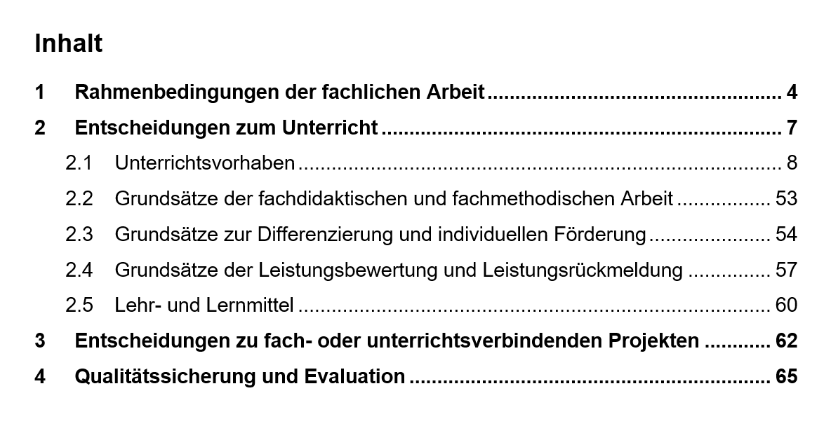
Gliederung des schulinternen Beispielarbeitsplans

Slide 30
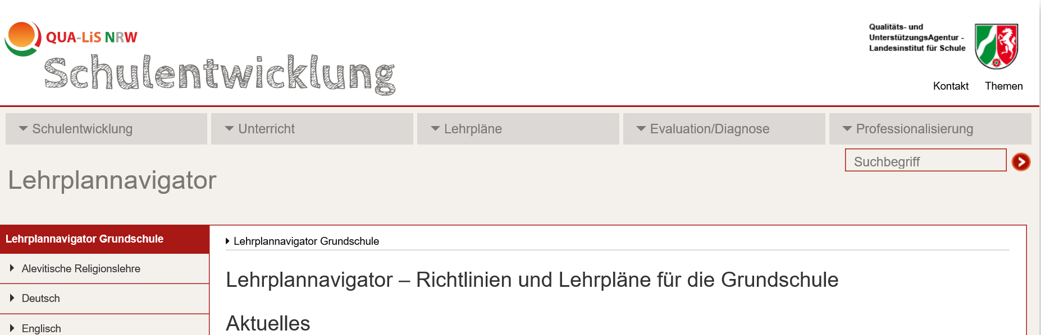
Materialien im Lehrplannavigator

Slide 31
IV. Fachspezifische Erläuterungen
Lehrplan Sachunterricht

Slide 32
Agenda
Vorstellungsrunde
Einführung in den Lehrplan Sachunterricht
Erläuterungen zum schulinternen Arbeitsplan im Fach Sachunterricht
Vorschläge für teilnehmeraktivierende Elemente bei Implementationsveranstaltungen

Slide 33
Sachunterricht – Aufgaben und Ziele des Faches
Beitrag zur grundlegenden Bildung, indem Fragestellungen aus der sozial-gesellschaftlichen, aus der natur- und raumbezogenen, der historischen und technischen Perspektive beleuchtet werden
Ausgangspunkt: Vorerfahrungen, Fragen, Interessen und Lernbedürfnisse der Kinder (Lebensweltbezug)
Perspektive der Schülerinnen und Schüler wird weiterentwickelt mit den inhaltlichen und methodischen Anforderungen der Bezugsfachwissenschaften (Gesellschaftswissenschaften, Naturwissenschaften und Technik).

Slide 34
Die wichtigsten Kontinuitäten
Ausgangspunkt ist die (reale wie mediale) Lebenswelt der Schülerinnen und Schüler
Kompetenzerwartungen in Kapitel 2 des Lehrplans Sachunterricht weiterhin unterteilt in Bereiche und zugehörige inhaltliche Schwerpunkte
Bereiche bündeln weiterhin fachliche Perspektiven, die im Unterricht vernetzt und verknüpft werden
Natur und Umwelt
Tiere, Pflanzen, Lebensräume
Stoffe, ihre Umwandlung und Stoffkreisläufe
Energie und Ressourcen

Slide 35
Die wichtigsten Aspekte der Weiterentwicklung
stärkere Systematisierung in 6 Bereichen und neue Bezeichnungen, die fachliche Perspektive des Bereiches verdeutlichen wie z.B. Bereich „Raum und Mobilität“ → geographische Perspektive sowie Verkehrserziehung und Mobilitätsbildung
Straffung der Schwerpunkte der Inhaltsbereiche: Nur zwei bzw. drei Schwerpunkte pro Bereich
Informatorische Grundbildungen verankert
Bedeutung der Digitalisierung im alltäglichen und gesellschaftlichen Kontexten hervorgehoben
politische Bildung gestärkt z.B. durch Auseinandersetzung mit politischen Wahlen

Slide 36
Übersicht Bereiche, Schwerpunkte und zugeordnete Perspektiven
Bereich | Schwerpunkte | Fachliche Perspektive
Demokratie und Gesellschaft | Zusammenleben in der Klasse, in der Schule und in der Gesellschaft Leben in der Medien- und Konsumgesellschaft Leben in Vielfalt | Sozialwissenschaftliche Perspektive
Körper und Gesundheit | Körper und gesunde Lebensführung Körper und Entwicklung | Naturwissenschaftliche Perspektive / Sozialwissenschaftliche Perspektive
Natur und Umwelt | Tiere, Pflanzen, Lebensräume Stoffe, ihre Umwandlung und Stoffkreisläufe Energie und Ressourcen | Naturwissenschaftliche Perspektive
Raum und Mobilität | Orientierung in Räumen Räume nutzen und schützen Mobilität im Raum | Geographische Perspektive mit Verkehrserziehung und Mobilitätsbildung
Technik, digitale Technologien und Arbeit | Bauen und Konstruieren Technische und digitale Entwicklungen Arbeit und Beruf | Technische Perspektive
Zeit und Wandel | Orientierung in der Zeit Früher, heute und morgen Fakten und Fiktion | Historische Perspektive

Slide 37
Ausschärfung der Fachlichkeit
„In Klammerzusätzen werden Kompetenzerwartungen um verbindliche Inhalte und Gegenstände zur Entwicklung der Kompetenz ergänzt. Der Zusatz „u. a.“ weist darauf hin, dass zusätzlich zu den genannten mindestens ein weiterer Inhalt bzw. Gegenstand verbindlich zu behandeln ist.“
Beispiel 1 (Demokratie und Gemeinschaft, Ende Klasse 4): Schülerinnen und Schüler beschreiben Einflussfaktoren auf das Kaufverhalten und beurteilen die eigene Beeinflussbarkeit (u. a. Genderaspekte im Marketing, Dimensionen der Nachhaltigkeit).
Beispiel 2 (Körper und Gesundheit, Ende Klasse 4): Schülerinnen und Schüler beurteilen den Einfluss der Umwelt auf die menschliche Gesundheit (u. a. Trinkwasser, Luft).

Slide 38
Fachliche Umsetzung MKR
Beispiel 1 (Technik, digitale Technologien und Arbeit, Ende Klasse 4): Schülerinnen und Schüler simulieren und beschreiben das EVA-Prinzip (Eingabe, Verarbeitung, Ausgabe) als Grundprinzip der Datenverarbeitung in Informatiksystemen anhand eines Beispiels. (MKR, 6.2.,6.3.,6.4)
Beispiel 2 (Zeit und Wandel, Ende Klasse 4): Schülerinnen und Schüler unterscheiden in der Auseinandersetzung mit medialen Geschichtsdarstellungen zwischen Realität und Fiktion (u. a. Computerspiele, filmische Darstellung) (MKR 5.1, 5.2, 5.3).

Slide 39
Fachliche Umsetzung Verbraucherbildung
Beispiel 1 (Demokratie und Gemeinschaft, Ende SEP): Schülerinnen und Schüler beurteilen die Bedeutung der verfügbaren Mittel für Kaufentscheidungen (u. a. Taschengeld). (VB A, Z 1-6)
Beispiel 2 (Raum und Mobilität, Ende Klasse 4): Schülerinnen und Schüler entwickeln Handlungsmöglichkeiten zur Nutzung und zum Schutz von Räumen. (VB D, Z 5,6)

Slide 40
II.b Vorschlag für teilnehmeraktivierende Elemente
bei Implementationsveranstaltungen passend zu den einzelnen Kapiteln des Lehrplans Sachunterricht

Slide 41
Kapitel 1: Aufgaben und Ziele des Faches
Notieren Sie 1-2 Punkte dieser Zieldimensionen, die Ihnen persönlich in Ihrem
Sachunterricht besonders am Herzen liegen.
Geben Sie ein Beispiel, wie sich diese Ziele konkret in Ihrem Unterricht zeigen.
Tauschen Sie sich mit Ihrem Nachbarn / Ihrer Nachbarin aus.
Zitate aus dem Lehrplan Sachunterricht [Auszüge aus Kap. 1]
„kindlichen Lernvoraussetzungen sowie die Fragen, Interessen und Lernbedürfnisse der Schülerinnen und Schüler stellen den Ausgangspunkt des Lernens im Sachunterricht dar“
„Schülerinnen und Schülern zu ermöglichen, sich ihre Lebenswelt weiter zu erschließen, sich darin zu orientieren, mitzuwirken und verantwortungsbewusst darin zu handeln und diese mitzugestalten“
„die Aktivierung der Schülervorstellungen und -einstellungen und ihres Vorwissens“
„Kompetenzorientierte Aufgabenstellungen im Sachunterricht bieten verschiedene Tätigkeiten in der Auseinandersetzung mit Lerngegenständen auf unterschiedlichen kognitiven Anspruchsniveaus an und beziehen die Lernbedürfnisse aller Schülerinnen und Schüler mit ein.“
„Ein handlungsorientierter Zugang und problemorientiertes sowie forschend-entdeckendes Lernen unterstützen die Kinder dabei, Kenntnisse, Fähig- und Fertigkeiten zu erwerben und sie in neuen Kontexten anzuwenden.“
„Medien sind dabei sowohl Hilfsmittel zum Lernen als auch Gegenstand des Lernens selbst.“
Notes:
Wir vermuten, dass Sie manche dieser Ziele besonders wichtig finden und in Ihrem Unterricht schon jetzt verfolgen. Daher bitten wir Sie nun ….
Auswertung: Es wäre schön, wenn zwei, drei Kolleg/-innen einmal berichten würden, was sie in ihren Partnergruppen besprochen haben.

Slide 42
Kapitel 2: Kompetenzerwartungen in der Praxis
Wählen Sie bitte in Partnerarbeit eine der Kompetenzerwartungen aus: Die Schülerinnen und Schüler …
  verhandeln unterschiedliche Interessen und Bedürfnisse zwischen einzelnen und zwischen Gruppen lösungsorientiert. (Ende Klasse 4 Zusammenleben in der Klasse, in der Schule und in der Gesellschaft)
  erklären Einflüsse des Menschen auf den Lebensraum von Tieren und Pflanzen. (Ende Klasse 4, Tiere, Pflanzen, Lebensräume)
  entwickeln Fragen nach Veränderungen menschlichen Zusammenlebens in der Geschichte. (Ende Klasse 4, Früher, heute und morgen)
Erörtern Sie in Ihrem Team: „Was kann eine Schülerin/ein Schüler, wenn sie/er über die (von Ihnen ausgewählte) Kompetenz verfügt?“
Beschreiben Sie nun bitte, über welche Kenntnisse / Fähigkeiten / Fertigkeiten / Haltungen eine Schülerin/ein Schüler mit Blick auf die (von Ihnen ausgewählte) Kompetenz mindestens verfügen sollte!
fakultativ: Überlegen Sie bitte, in welchem Unterrichtsvorhaben Ihres bisherigen schulinternen Arbeitsplan sich diese Kompetenzen am besten fördern lassen bzw. welche Änderungen im schulinternen Arbeitsplan nötig sind.
Notes:
Kompetenzerwartungen sind im LP auf mittleren Abstraktionsniveau formuliert, also ungleich Stundenziel oder Aufgabenstellung (ACHTUNG: Im LP steht „lassen sich in Aufgabenstellungen überführen“, das meint aber nicht, dass 1:1 abbildbar).
Für Unterricht muss man sich also klar machen, welche in welche Teilkompetenzen sich die Kompetenzerwartung ausdifferenziert.
Deshalb hier nun ein Vorschlag für Sie, die Sie auch in Ihre Schule mitnehmen können, wie man sich den Kompetenzerwartungen nähern kann, wenn man konkreten Unterricht plant.

Slide 43
Schulinterne Arbeitspläne und Unterstützungsangebote im Fach Sachunterricht

Slide 44
Schulinterne Arbeitspläne - rechtlicher Rahmen
SchulG §29
Unterrichtsvorgaben
Das Ministerium erlässt in der Regel schulformspezifische Vorgaben für den Unterricht (Richtlinien, Rahmenvorgaben, Lehrpläne). Diese legen insbesondere die Ziele und Inhalte für die Bildungsgänge, Unterrichtsfächer und Lernbereiche fest und bestimmen die erwarteten Lernergebnisse (Bildungsstandards).
Die Schulen bestimmen auf der Grundlage der Unterrichtsvorgaben nach Absatz 1 in Verbindung mit ihrem Schulprogramm schuleigene Unterrichtsvorgaben.
Unterrichtsvorgaben nach den Absätzen 1 und 2 sind so zu fassen, dass für die Lehrerinnen und Lehrer ein pädagogischer Gestaltungsspielraum bleibt.

Slide 45
Schulinterne Arbeitspläne - rechtlicher Rahmen
SchulG §70
Fachkonferenz, Bildungsgangskonferenz
…
Die Fachkonferenz berät über alle das Fach oder die Fachrichtung betreffenden Angelegenheiten einschließlich der Zusammenarbeit mit anderen Fächern. Sie trägt Verantwortung für die schulinterne Qualitätssicherung und -entwicklung der fachlichen Arbeit und berät über Ziele, Arbeitspläne, Evaluationsmaßnahmen und -ergebnisse und Rechenschaftslegung.
Die Fachkonferenz entscheidet in ihrem Fach insbesondere über
  Grundsätze zur fachdidaktischen und fachmethodischen Arbeit,
  Grundsätze zur Leistungsbewertung,
  Vorschläge an die Lehrerkonferenz zur Einführung von Lernmitteln

Slide 46
Merkmale schulinterner Arbeitspläne
Kompetenz-erwartungen
Was?
Welches Niveau?
Wofür?
Kompetenz-entwicklung
Wie?
Wann?
Womit?
Schulinterne
Arbeitspläne
Lehrpläne

Slide 47
Merkmale schulinterner Arbeitsplänen
Schulbezogene Konkretisierung der Lehrpläne
Instrument zur Unterrichtsentwicklung und Unterrichtsvorbereitung
Ausgestaltung von Freiräumen
Grundlage der fachlichen Arbeit im Team → Lehrkräfte als Experten für ihr Fach UND ihre Schülerinnen und Schüler
Transparenz für alle am Bildungsprozess Beteiligten
Maßstab für Evaluation und Rechenschaftslegung

Slide 48
Gliederung des schulinternen Beispielarbeitsplans

Slide 49

Materialien im Lehrplannavigator

Slide 50
II.b Vorschlag für teilnehmeraktivierende Elemente
zum schulinternen Arbeitsplan im Fach Sachunterricht

Slide 51
Auf dem Weg zum schulinternen Arbeitsplan:
Tauschen Sie sich zu dem Vorschlag für die Weiterarbeit in der Schule aus und planen Sie Ihre nächsten Schritte.
Vorstellen des Lehrplans (Grundlage: ppt)
Unterstützungsmaterialien vorstellen: Lehrplannavigator mit beispielhaftem schulinternen Lehrplan etc. (Motto: „Dazu gibt es übrigens schon etwas als Anregung!“)
Den eigenen schulinternen Arbeitsplan prüfen: Was sind unsere Stärken? Wo besteht Handlungsbedarf?
Konkrete Maßnahmen zur Fortschreibung des schulinternen Arbeitsplans festlegen (Was? Wer? Wann bzw. bis wann?)

Slide 52
Kompetenzen, Inhalte, schulische Gegebenheiten: Unterrichtsvorhaben planen
Entwickeln Sie mit Ihrem Nachbarn / Ihrer
Nachbarin eine Grundidee für ein
Unterrichtsvorhaben zum Thema Wald aus verschiedenen Perspektiven .
Thema: |  | Zeitumfang: | Klasse/Jahrgang:
Bereiche:
Kompetenzen:
Didaktisch bzw. methodische Zugänge: | Materialien/Medien/außerschulische Angebote:
Lernerfolgsüberprüfung/ Leistungsbewertung/Feedback: | Kooperationen:
Notes:
Wir möchten Sie bitten, nun einmal eine ähnliche Skizze zu versuchen für ein Thema aus der SEP oder der Klasse 3/4, nämlich zum Thema „Wald“
Auswertung: Vielleicht können zwei Paare einmal etwas zu je einem Unterrichtsvorhaben sagen?

Slide 53
Herzlichen Dank für Ihre Aufmerksamkeit!

